Slide 1

Организация учебного процесса в аспирантуре
2022

Slide 2

Что необходимо сделать в ближайшее время?
Получить логин и восстановить пароль к учетной записи.
Получить пакет документов (карта-пропуск, справка об обучении).
Ознакомиться с информационными системами: порталом «Вместе» и «Modeus».
В октябре просмотреть свое расписание в системе «Modeus».
До 30 сентября необходимо:
утвердить тему диссертации;
назначить научного руководителя на заседании кафедры и Ученого совета института (для этого необходимо обратиться на кафедру в институте);
заполнить Индивидуальный план работы аспиранта (далее - ИП), пройти процедуру утверждения ИП, утвержденный ИП предоставить в отдел аспирантуры и докторантуры;
предоставить в отдел аспирантуры и докторантуры 1 фото 3*4 (для тех аспирантов, кто не предоставил фото ранее);
реквизиты банковской карты (для аспирантов, поступивших на бюджет и не предоставивших реквизиты ранее). Полные реквизиты карты можно выслать на почту aspirant@utmn.ru.

Slide 3
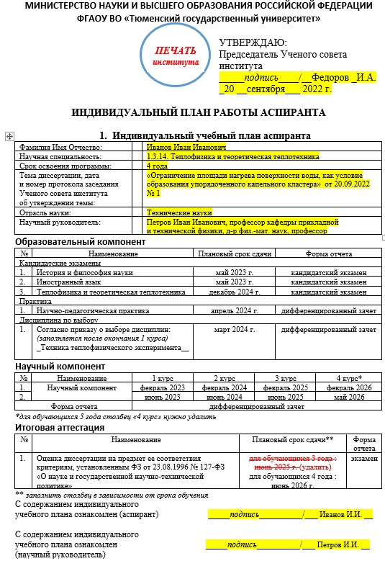
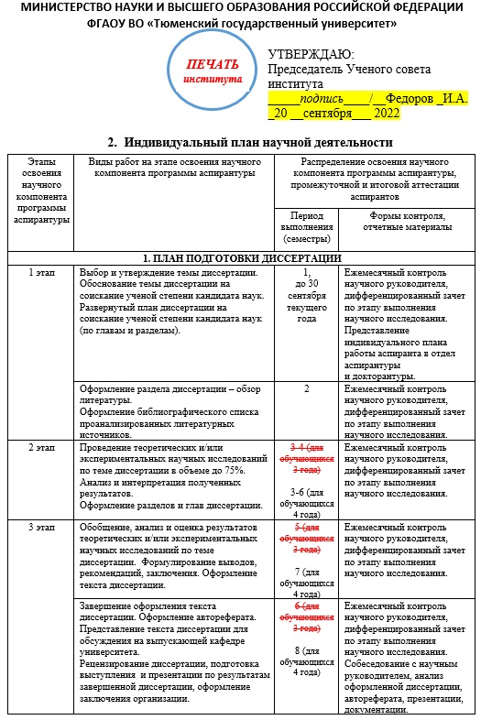
Заполнение индивидуального плана работы аспиранта
Стр.1
Стр.2

Slide 4
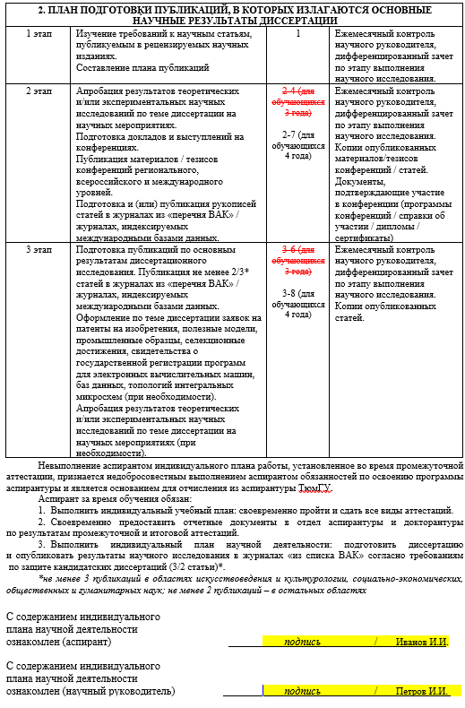
Заполнение индивидуального плана работы аспиранта
Стр.3

Slide 5
Основные этапы учебного процесса
Начало учебных занятий: ноябрь текущего года.
Аттестация аспирантов 2 раза в год:
1. полугодовая – в феврале текущего года (аттестация проходит на кафедре);
2. годовая – в июне текущего года (аттестация проходит на кафедре и на Ученом совете института).
Аттестационный лист аспиранта предоставляется в отдел аспирантуры и докторантуры после прохождения полугодовой/годовой аттестации.
Образцы отчетных документов можно скачать с сайта Университета: Образование – Аспирантам- Аспирантура - Учебный процесс -«Аттестации».

Slide 6
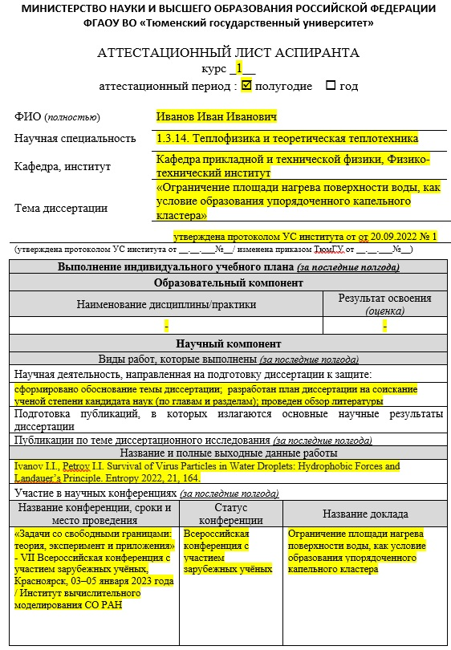
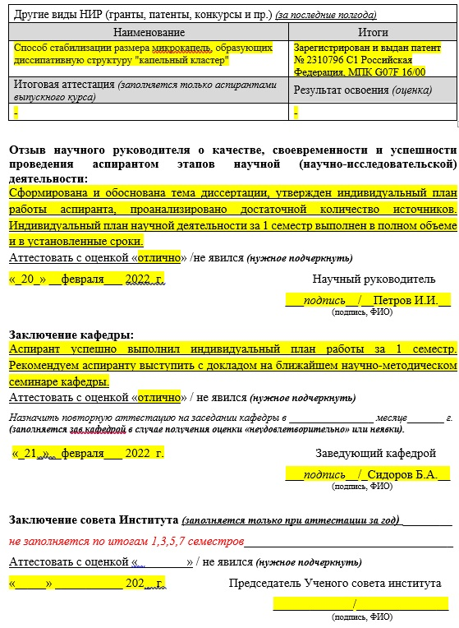
Заполнение аттестационного листа аспиранта
Стр.1
Стр.2

Slide 7
Расписание занятий и учетная запись
С расписанием занятий можно будет ознакомиться в системе «Modeus».
Ссылка для входа в систему «Modeus» - utmn.modeus.org.
Ссылка на инструкцию по использованию сервиса «Мое расписание».
ВАЖНО: расписание в системе публикуется на ближайшие 2 недели!
Для входа в систему «Modeus» вам потребуется учетная запись, которая используется так же для входа на внутренний корпоративный портал «Вместе». Логин для входа - stud0000XXXXXX@study.utmn.ru
Логин высылается через СМС автоматически при зачислении на номера телефонов, указанные при подаче документов. В случае неполучения/потери логина можно обратиться в отдел аспирантуры и докторантуры.
Пароль необходимо восстановить самостоятельно воспользовавшись сервисом восстановления пароля - https://pass.utmn.ru/ .

Slide 8
Общие дисциплины и практика
Общие дисциплины для всех научных специальностей реализуются на 1 курсе (1-2 семестры):
«История и философия науки»,
«Иностранный язык».
Научно-педагогическая практика для всех научных специальностей проводится на 2 курсе (4 семестр).
После прохождения практики в отдел аспирантуры и докторантуры предоставляется ведомость и отчет о прохождении практики.

Slide 9
Дополнительная информация: стипендия
Назначение государственной стипендии (обучающихся на бюджете) происходит 2 раза в год, по окончанию семестра. Требования для назначения:
отсутствие по итогам промежуточной аттестации оценки "удовлетворительно";
отсутствие академической задолженности.
Размер государственной стипендии (по состоянию на 01.09.2022):
технические и естественнонаучные направления – 13 482 руб.;
гуманитарные и социально-общественные направления подготовки – 7 010 руб.
Дата выплаты стипендии: 4-5 числа месяца, следующего за месяцем выплаты стипендии.
По вопросам (выплаты, смены реквизитов карты и т.д.) необходимо обращаться в Сервисный центр.
Контактные данные:
Адрес: ул. Кирова, 25/1
Телефон: (3452) 59-76-76
E-mail: 12222@utmn.ru или stipendia@utmn.ru

Slide 10
Дополнительная информация: оплата обучения
Аспирантам, обучающимся по договору об оказании платных образовательных услуг, необходимо оплатить обучение в следующие сроки:
По вопросам (оплаты, квитанции, поступления денежных средств) необходимо обращаться в Отдел платных образовательных услуг.
Контактные данные:
Адрес: ул. Ленина, д.16, каб. 105. Часы работы: пн.-чт. 9:00 – 17:00, пт. 9:00 – 16:45.
Телефон: (3452) 59-77-59, 8 800 700 65 53.
E-mail: udodep@utmn.ru
Ссылка на платежный сервис - https://www.utmn.ru/pay/
1 курс | 2 курс | 3 курс | 4 курс
1 семестр - оплачено | 3 семестр – до 01.09.2023 | 5 семестр – до 01.09.2024 | 7 семестр – до 01.09.2025
2 семестр – до 01.03.2023 | 4 семестр – до 01.03.2024 | 6 семестр – до 01.03.2025 | 8 семестр – до 01.03.2026

Slide 11
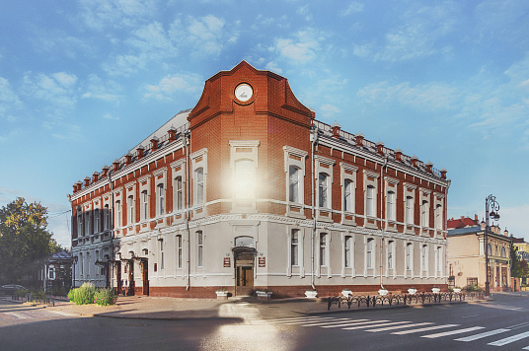
Дополнительная информация: библиотека
Вход в библиотеку осуществляется строго по магнитным пропускам, как и в других корпусах ТюмГУ. Читательский билет не оформляется. Для того, чтобы взять книги или воспользоваться электронными ресурсами библиотеки вам понадобится только магнитный пропуск.
Контактные данные:
Адрес: ул. Семакова, д. 18,
читальный зал (2 этаж).
Телефон: (3452) 45-63-09
Часы работы:
пн.-чт. 09.00-18.00;
пт. 09.00-16.45.
E-mail: lib@utmn.ru
Сайт: https://lib.utmn.ru/ru.

Slide 12
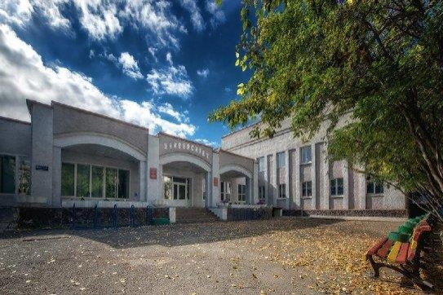
Дополнительная информация: военный учет
По вопросам военного учета необходимо обращаться в отдел мобилизационной подготовки
Отдел мобилизационной подготовки
Специалисты:
Стремоухова Анна Александровна
Пономарева Лидия Владимировна
Контактные данные:
Адрес: ул. Перекопская, д. 15а, каб. 408
Телефон: (3452) 59-75-82.
Часы приема:
с 10:00 до 12:00, с 14:00 до 16:00.
До 30 сентября всем аспирантам мужского пола, гражданам РФ, необходимо явиться в отдел мобилизационной подготовки. При себе иметь паспорт и приписное удостоверение / военный билет.

Slide 13
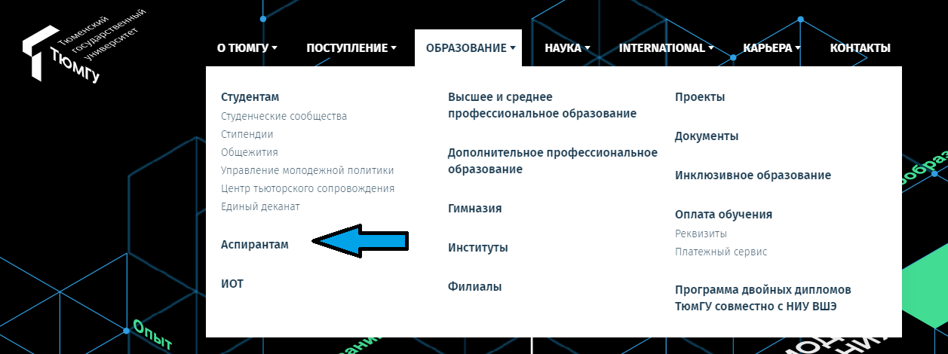
Дополнительная информация: сайт
Всю необходимую информацию вы можете посмотреть на официальном сайте ТюмГУ - https://www.utmn.ru/

Slide 14
Дополнительная информация: полезные ссылки
Информационные разделы на сайте университета для аспирантов:
Аттестации
Группа по Аспирантуре в социальной сети «В контакте»
Кандидатские экзамены
Объявления
Социальная поддержка
Стипендии и стажировки
Образование – Аспирантам – Аспирантура – Учебный процесс - Полезные ссылки и документы (Презентация «Организация учебного процесса в аспирантуре»).

Slide 15
Отдел аспирантуры и докторантуры
Сотрудники отдела:
Сорокина Марина Рашитовна – начальник отдела;
Захарова Ксения Андреевна – главный менеджер;
Печёрина Елена Сергеевна – эксперт 1-й категории;
Белозерова Анна Алексеевна – ведущий эксперт (по вопросам диссертационных советов)
Степанова Галина Сергеевна – эксперт (по вопросам прикрепления)
Контактные данные:
Адрес: ул. Володарского, д.6.
Телефон: (3452) 59-74-31
E-mail: aspirant@utmn.ru
Часы работы:
пн.-чт. 09.00-18.00
пт. 09.00-16.45
обед: 12.30-13.15

Slide 16

СПАСИБО ЗА ВНИМАНИЕ!

